Slide 1
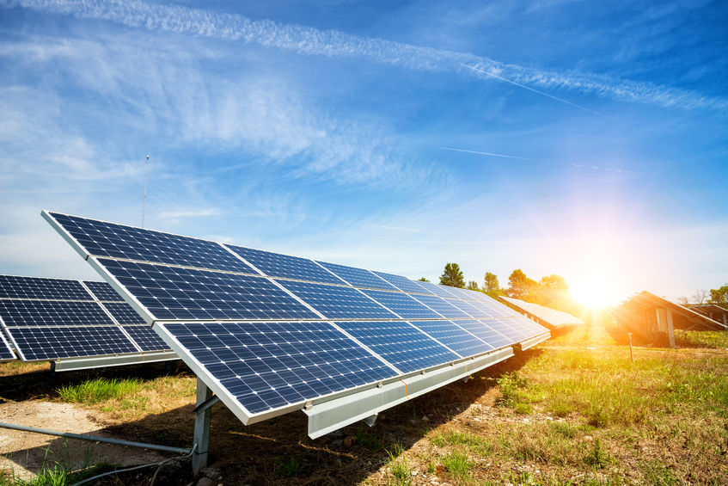
綠源科技股份有限公司
Green Source Technology
工程部週報
2026/11/09～2026/11/13

Slide 2
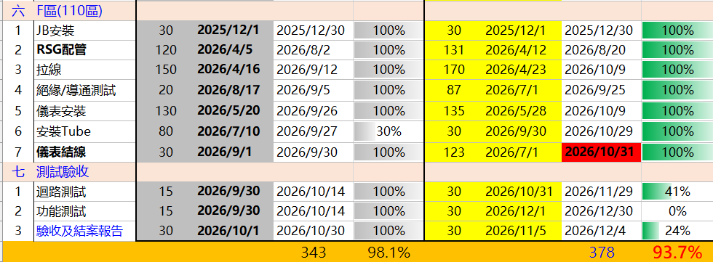
法蘭摩沙－鎮寶、俊雄
總進度：93.7%
案場協調項目：配合管路燒焊修改（儀表拆裝位移）、配合保溫隔熱棉包覆（電管移位）

Slide 3
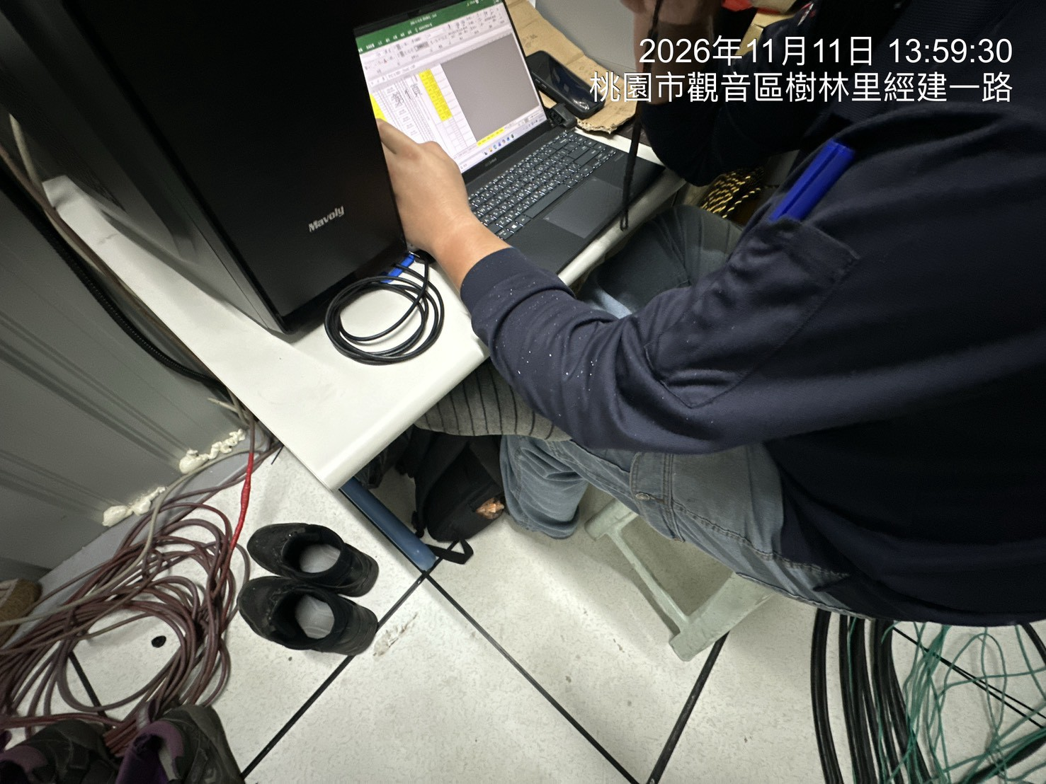
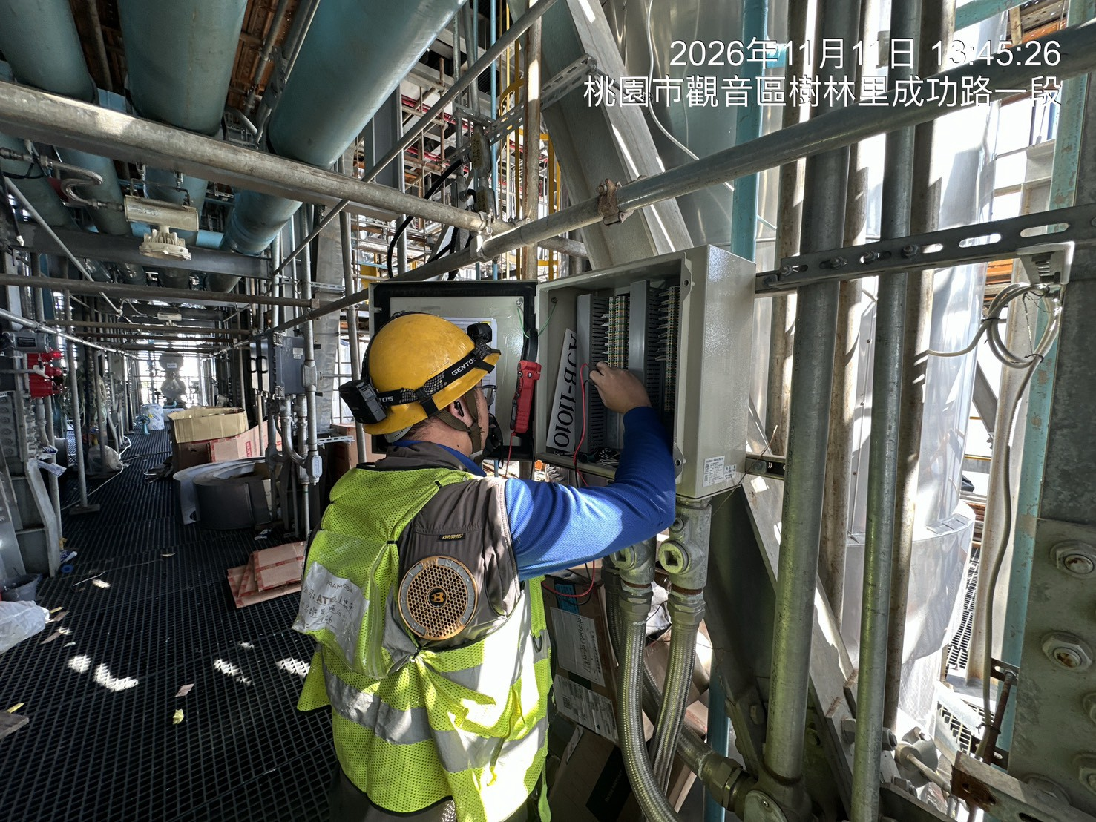
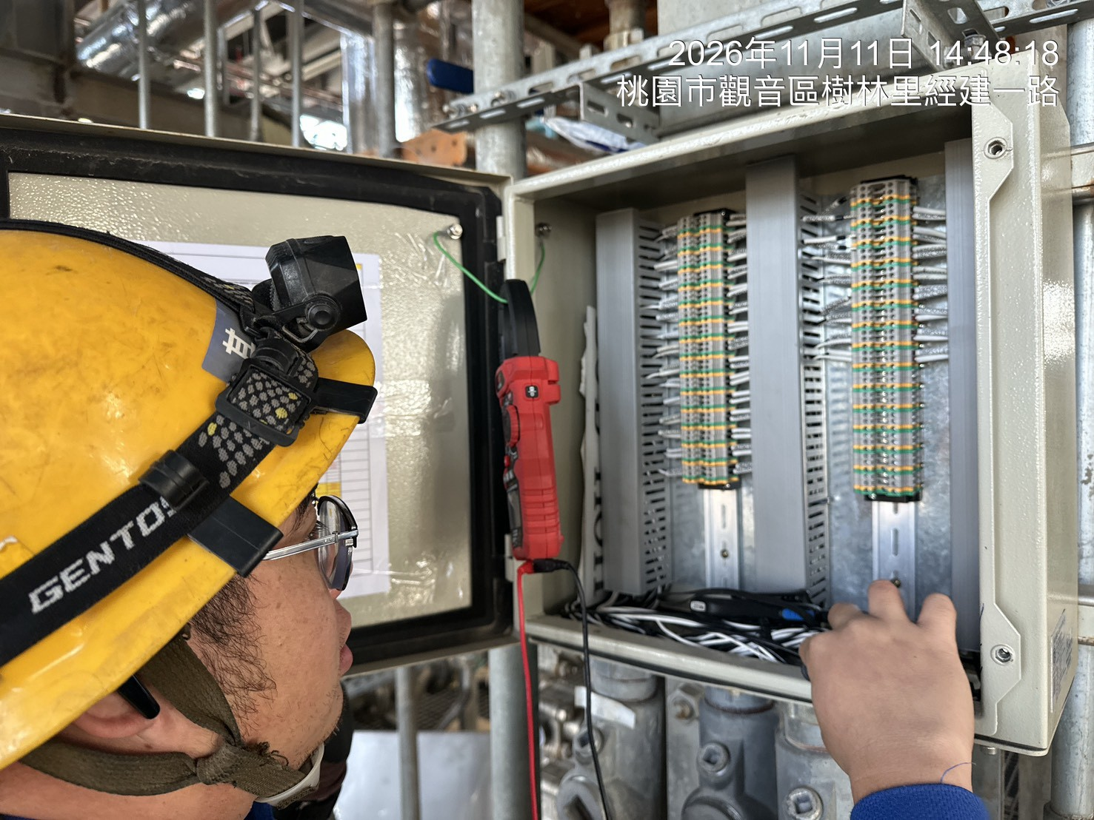
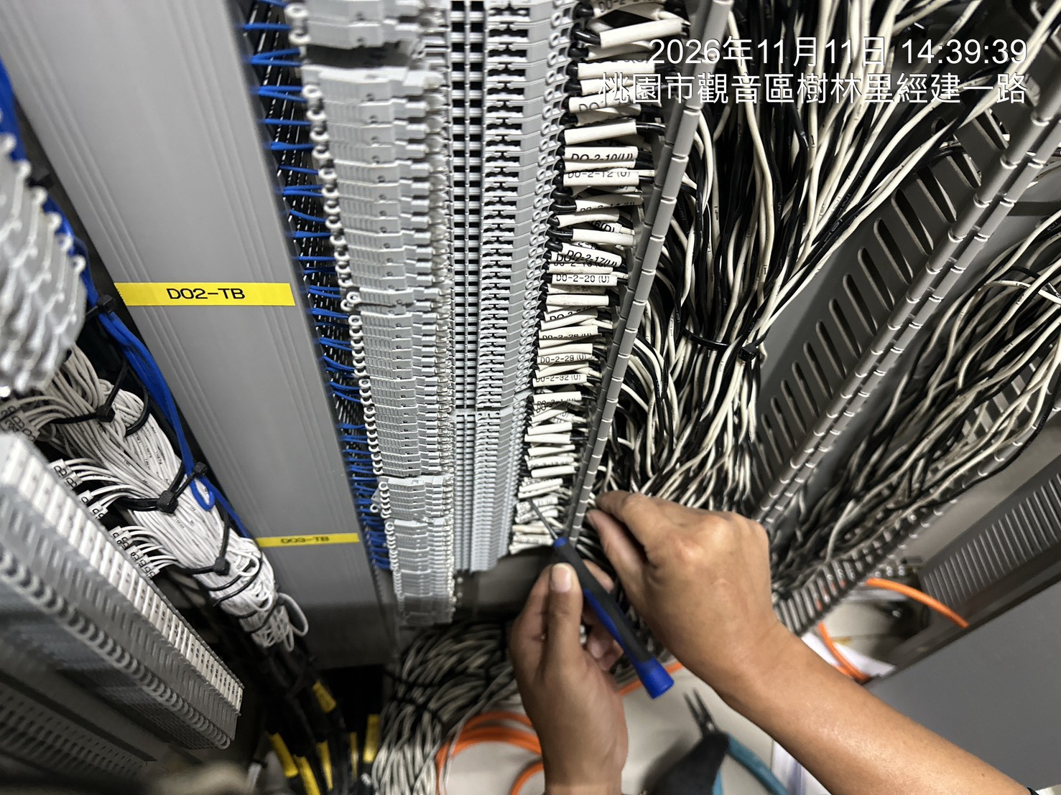
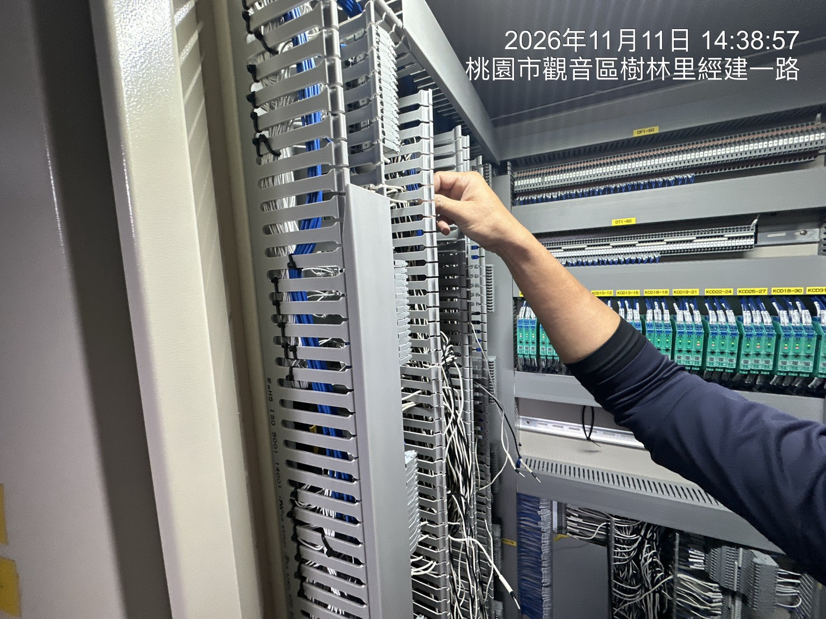
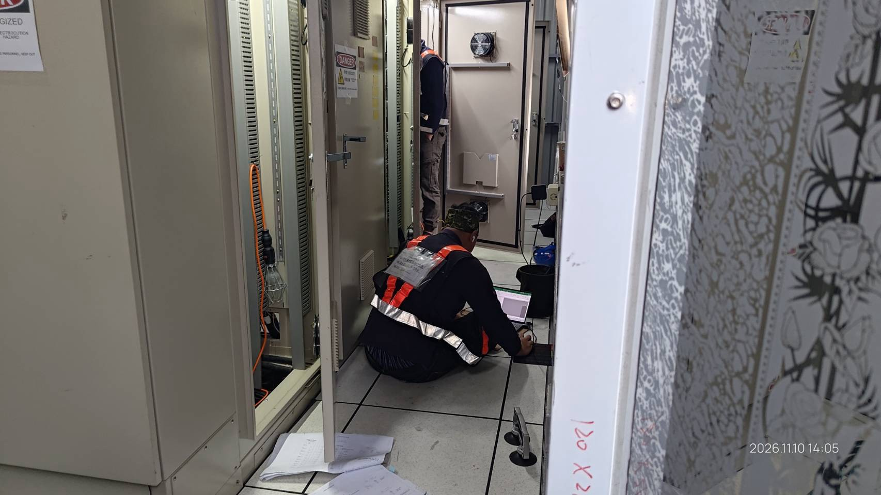
迴路查驗

Slide 4
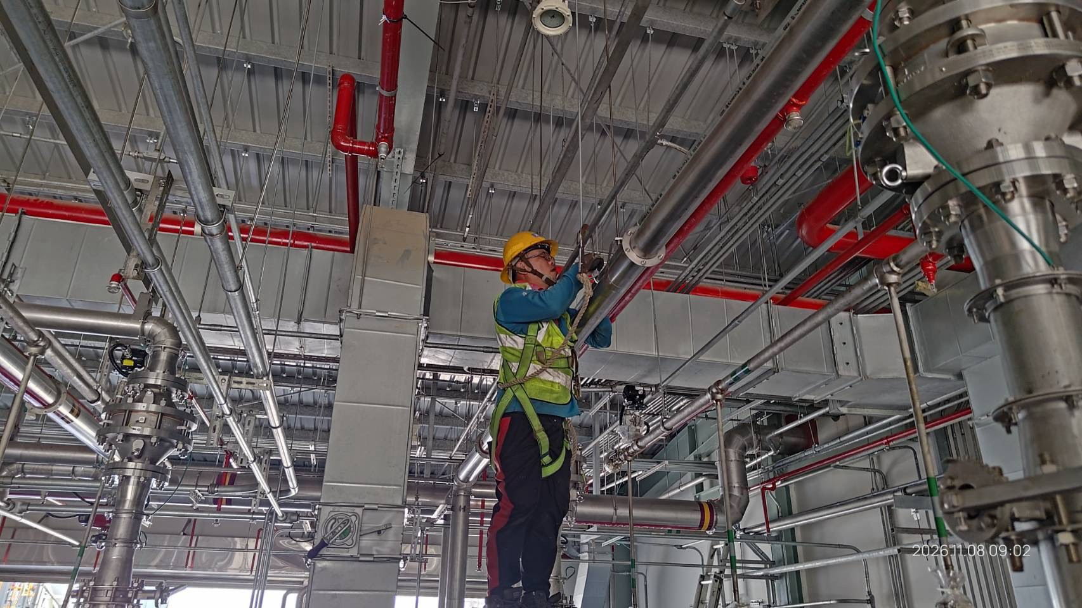
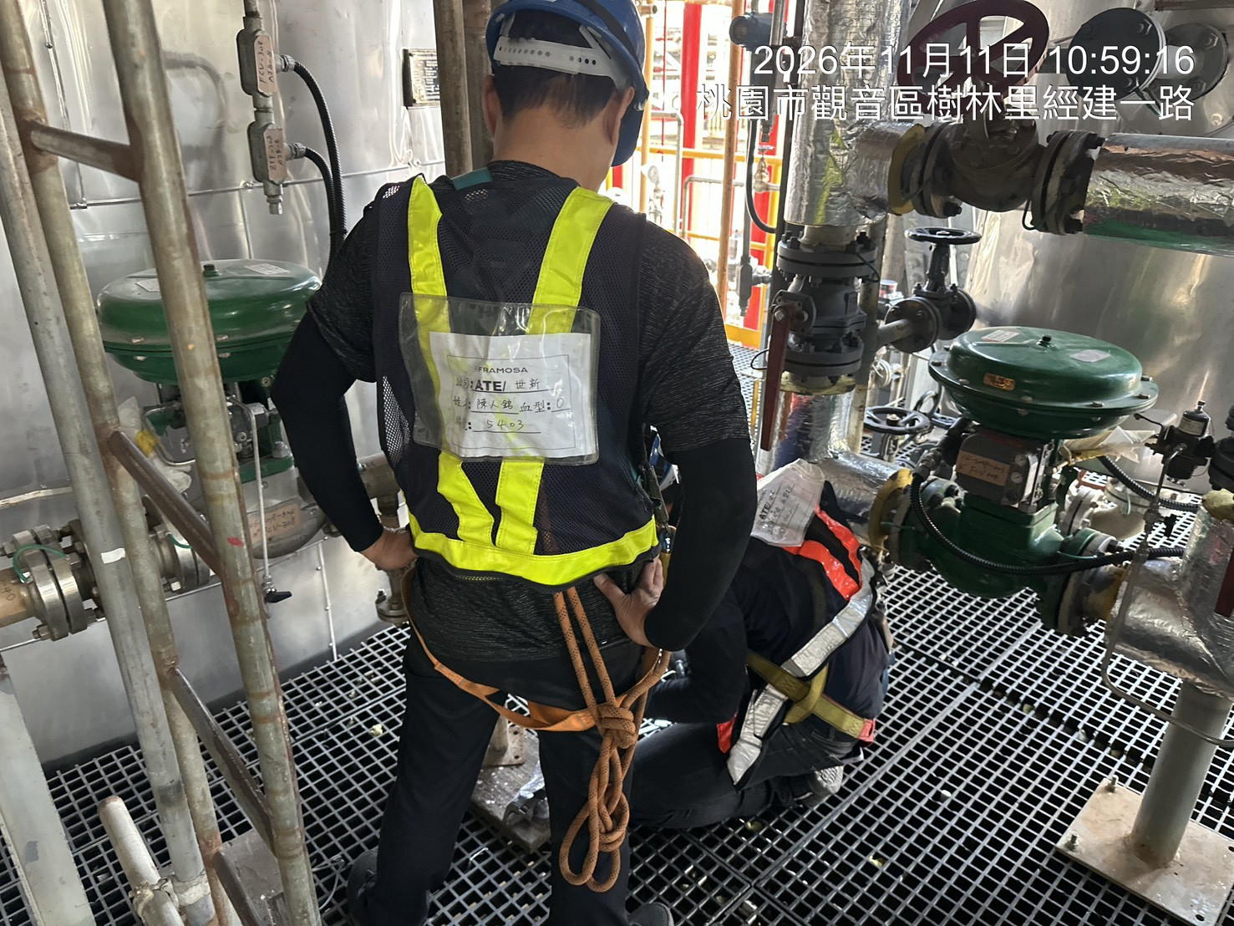
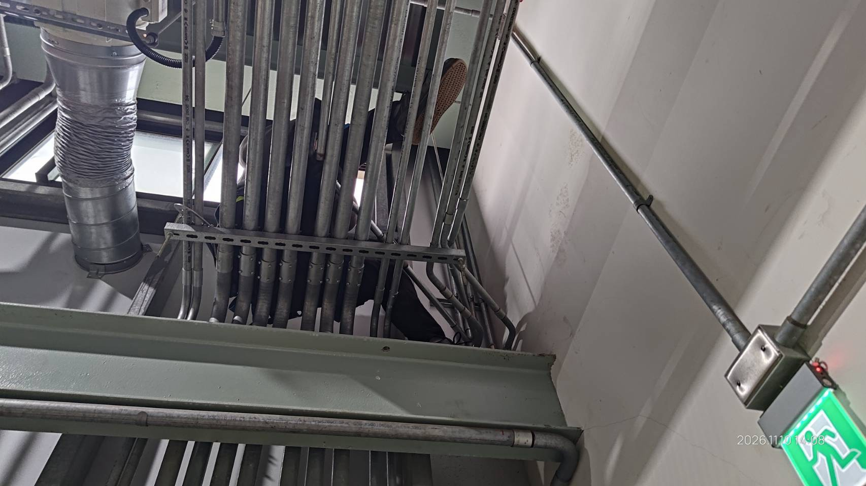
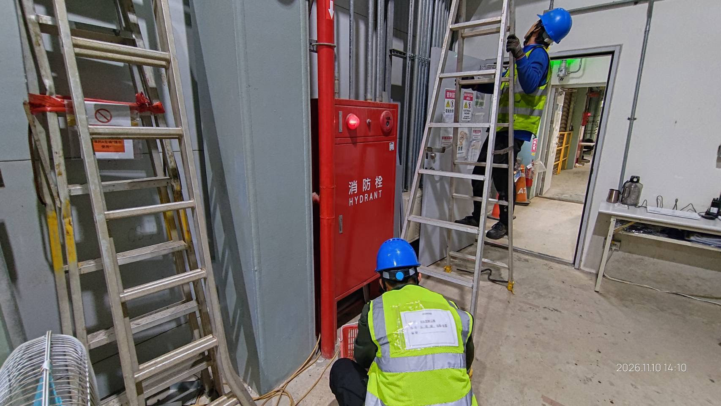
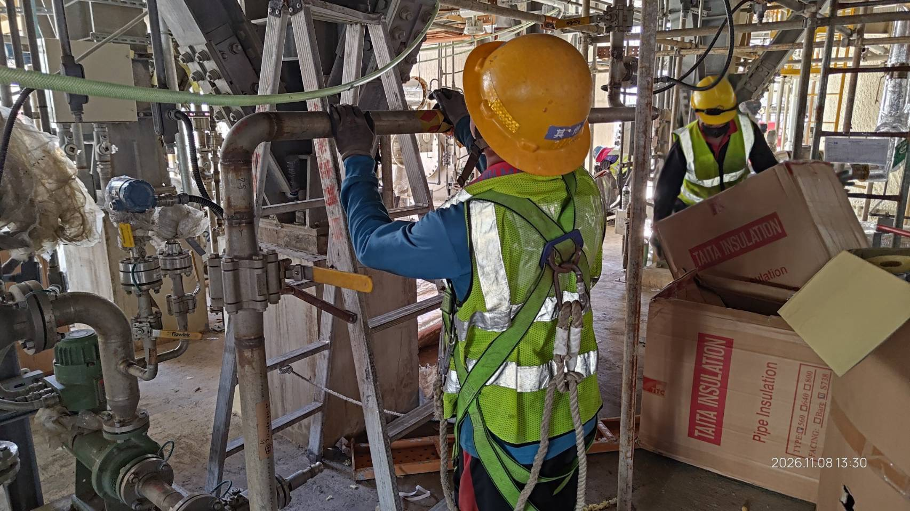
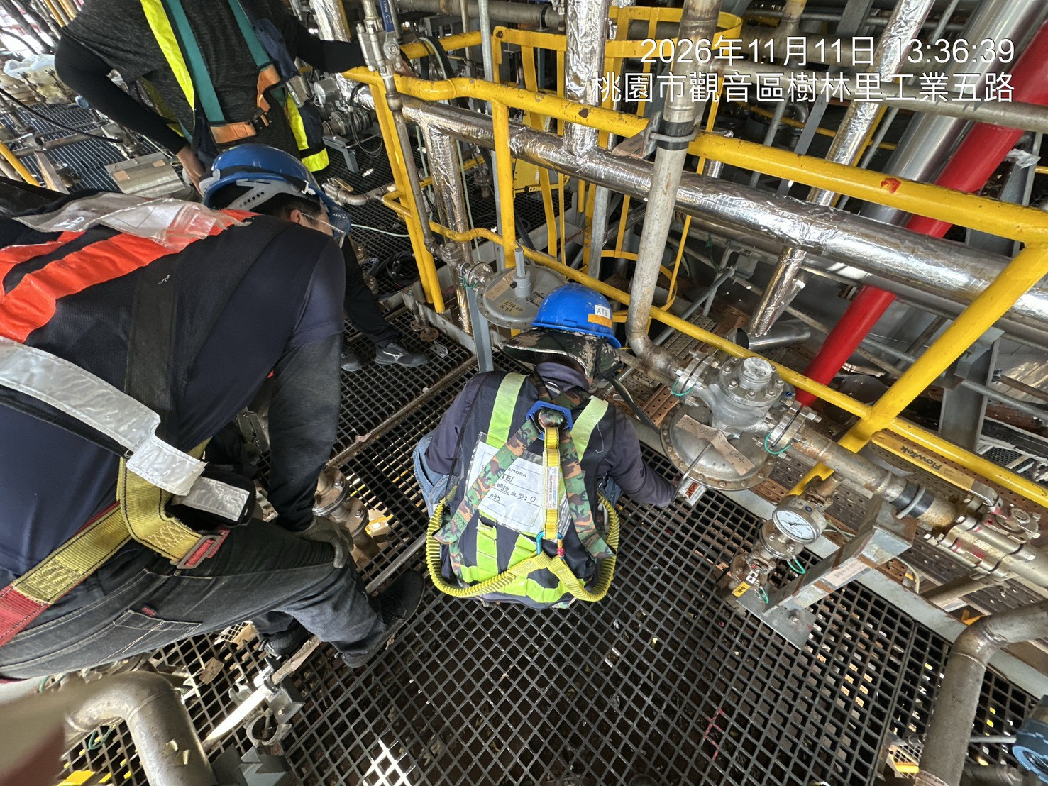
配管，空氣導管工程

Slide 5
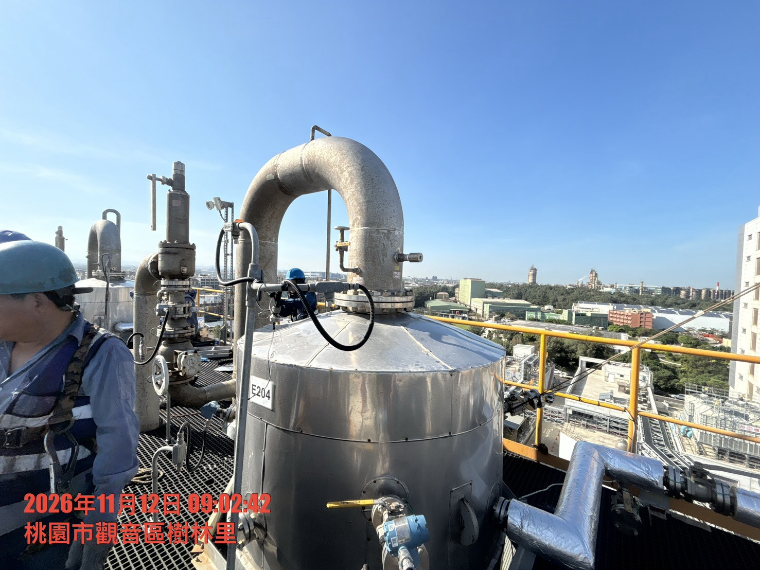
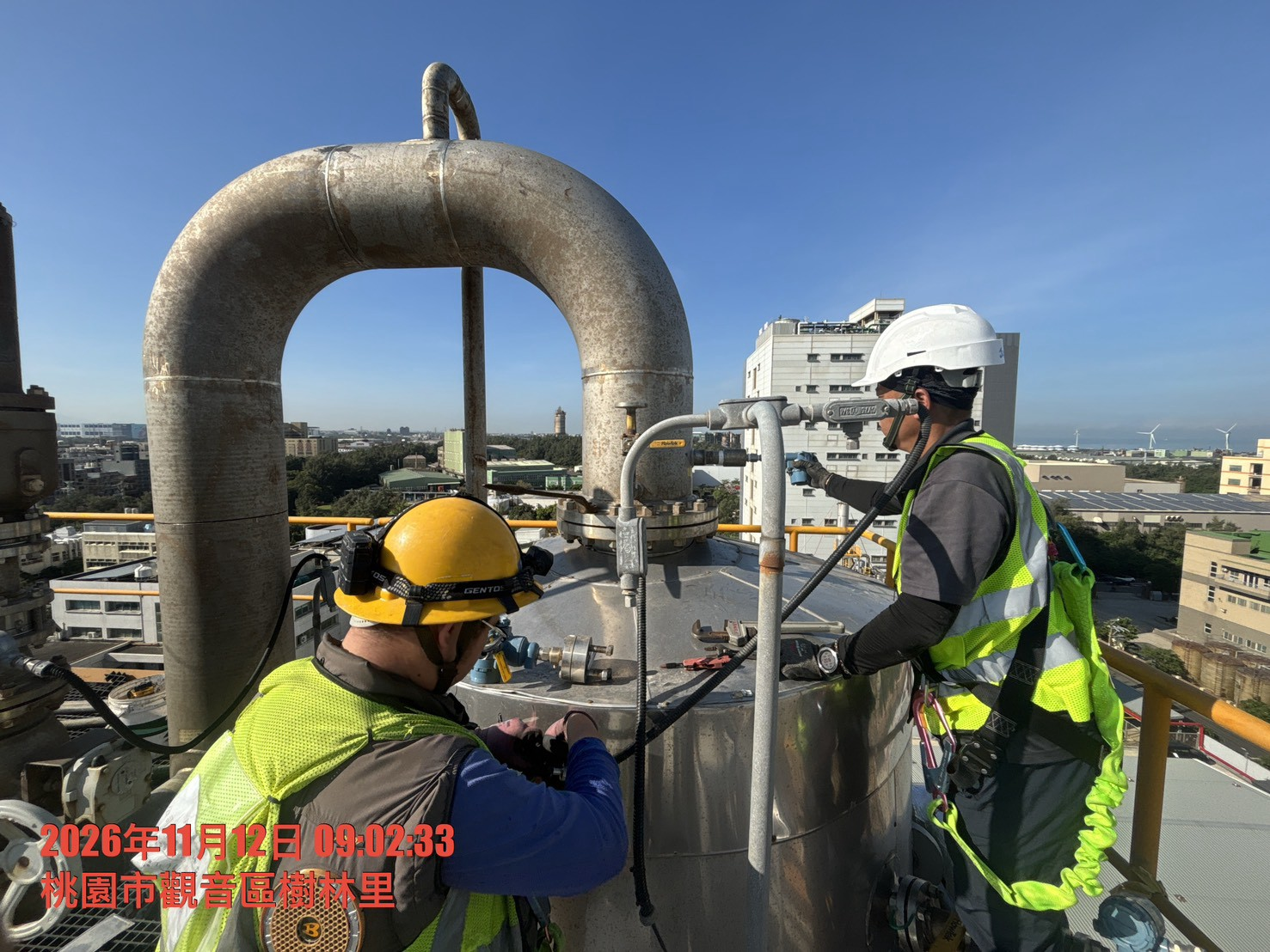
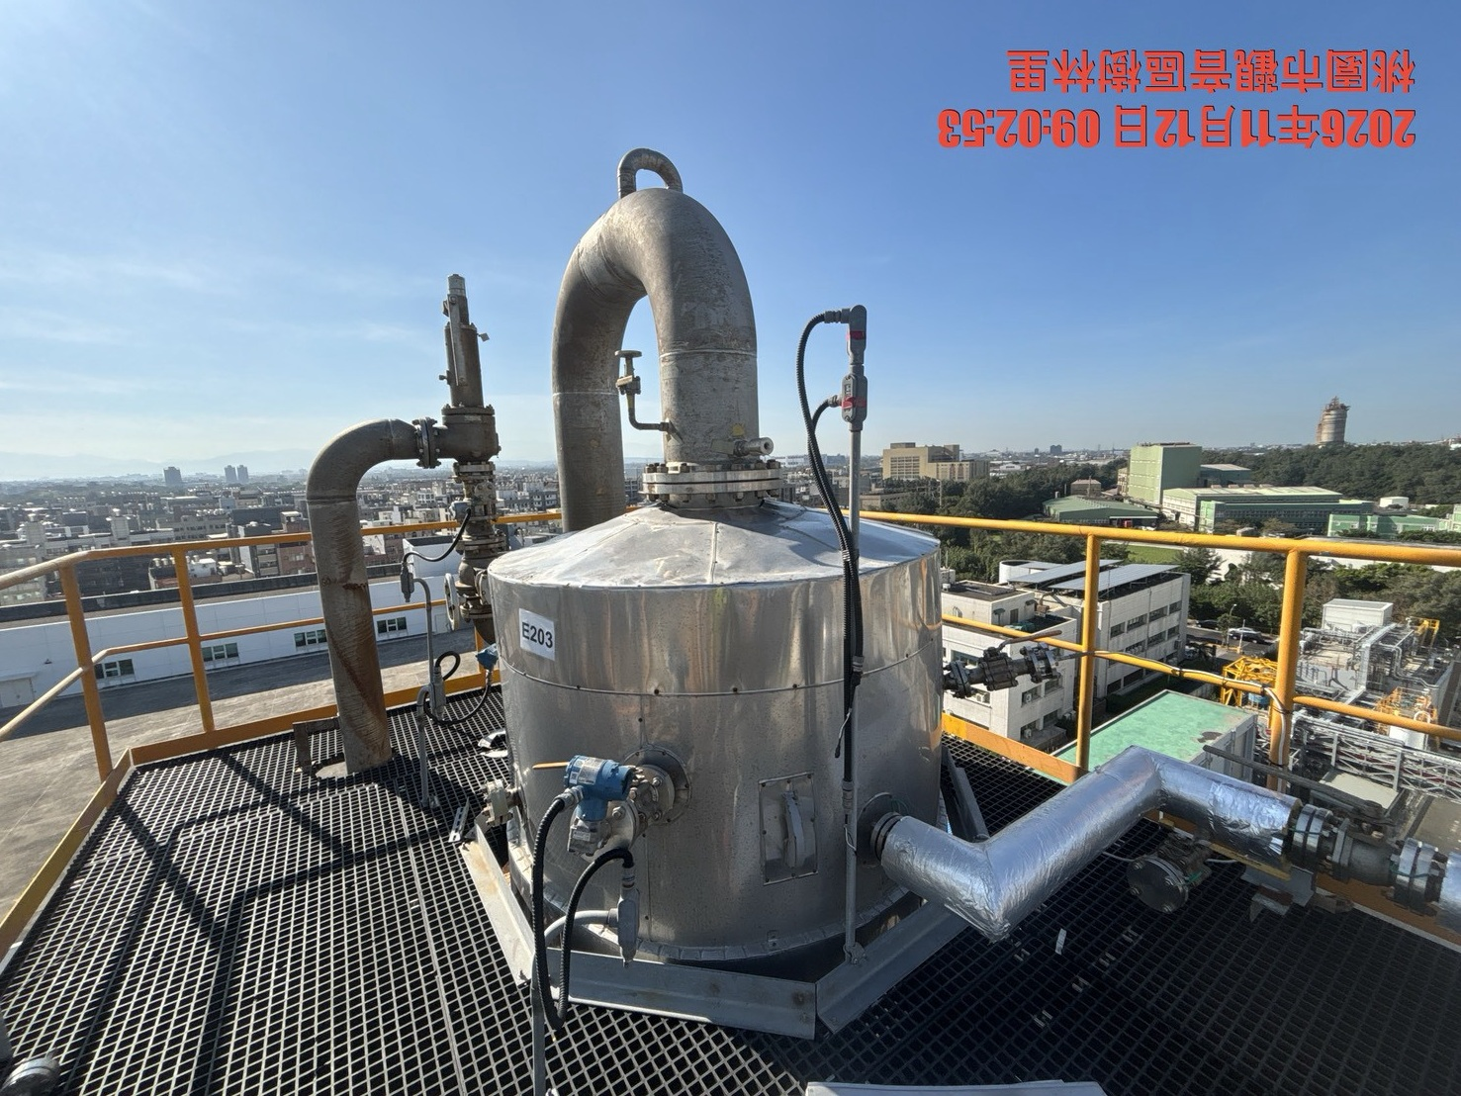
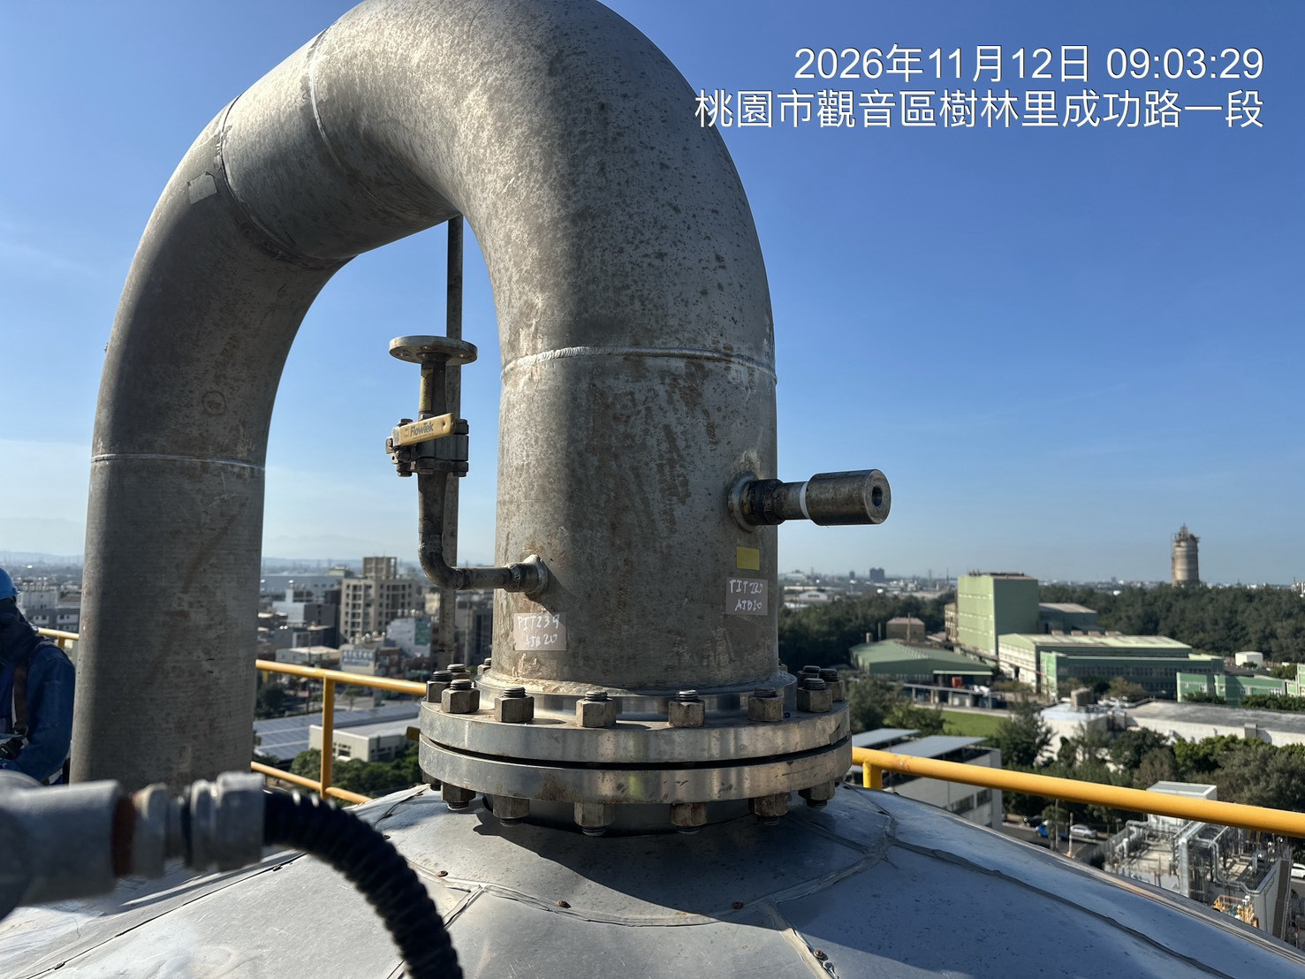
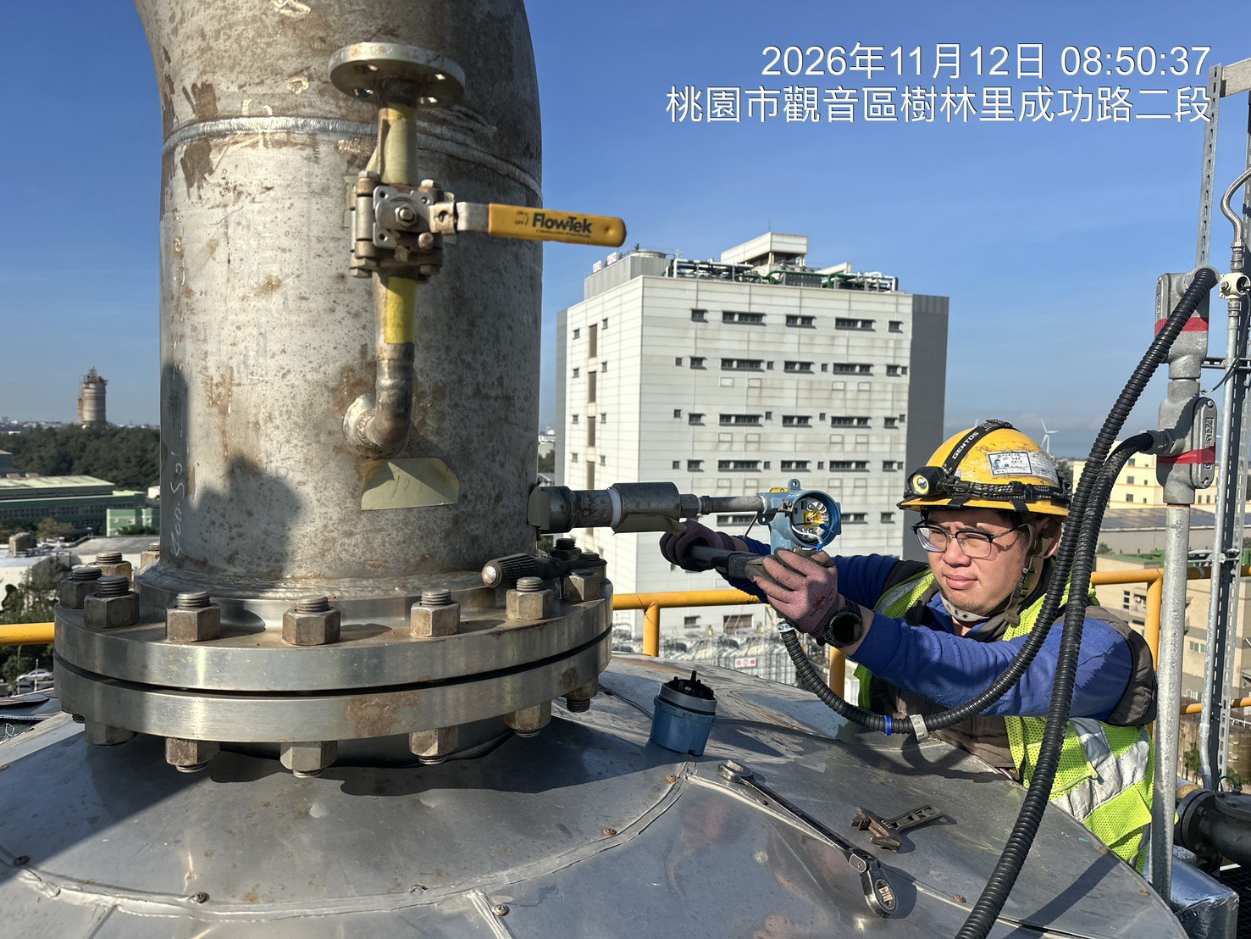
主幹管轉向配合拆卸

Slide 6
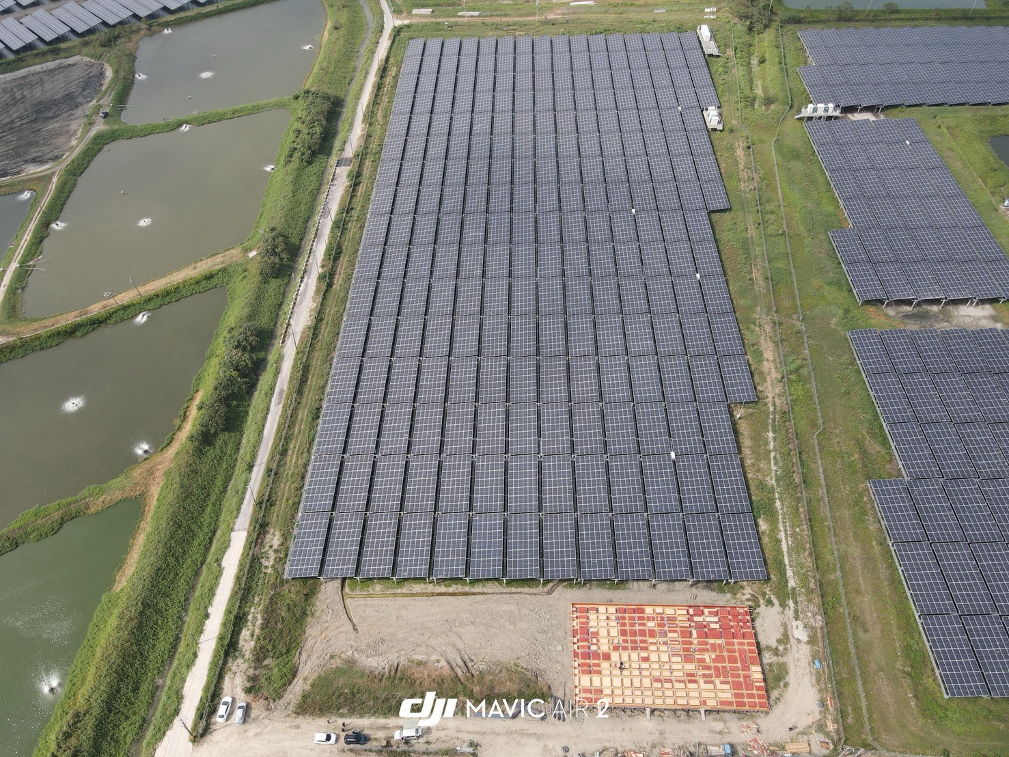
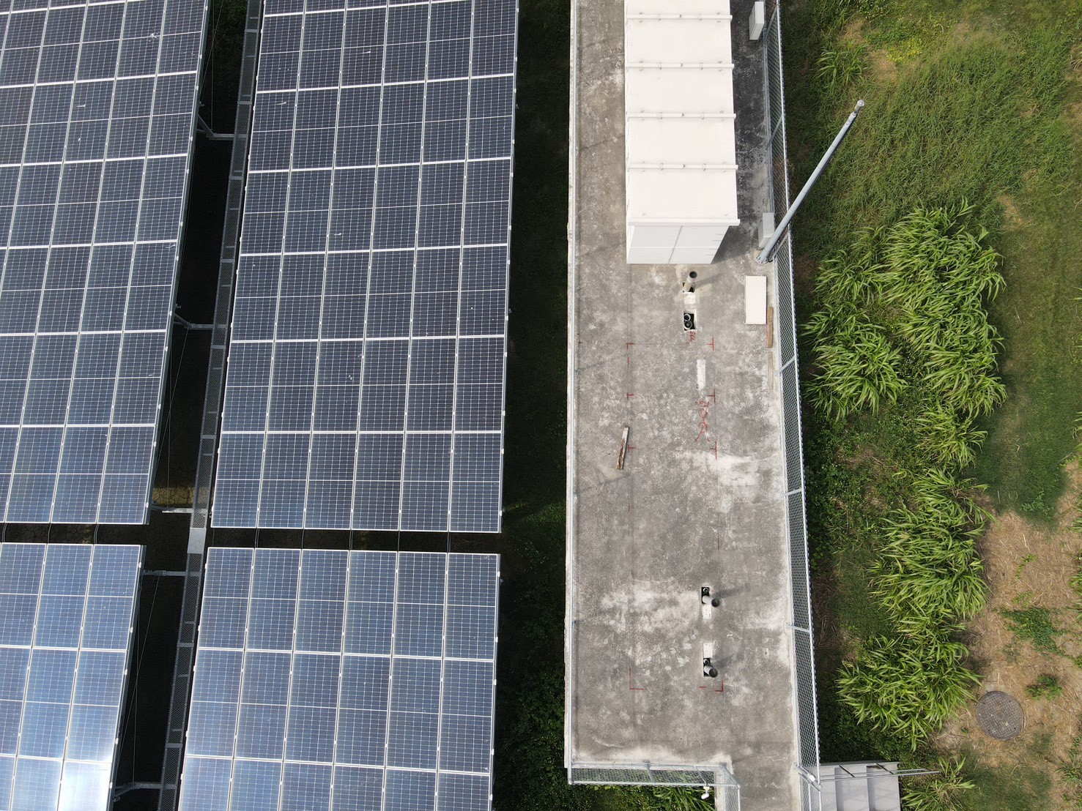
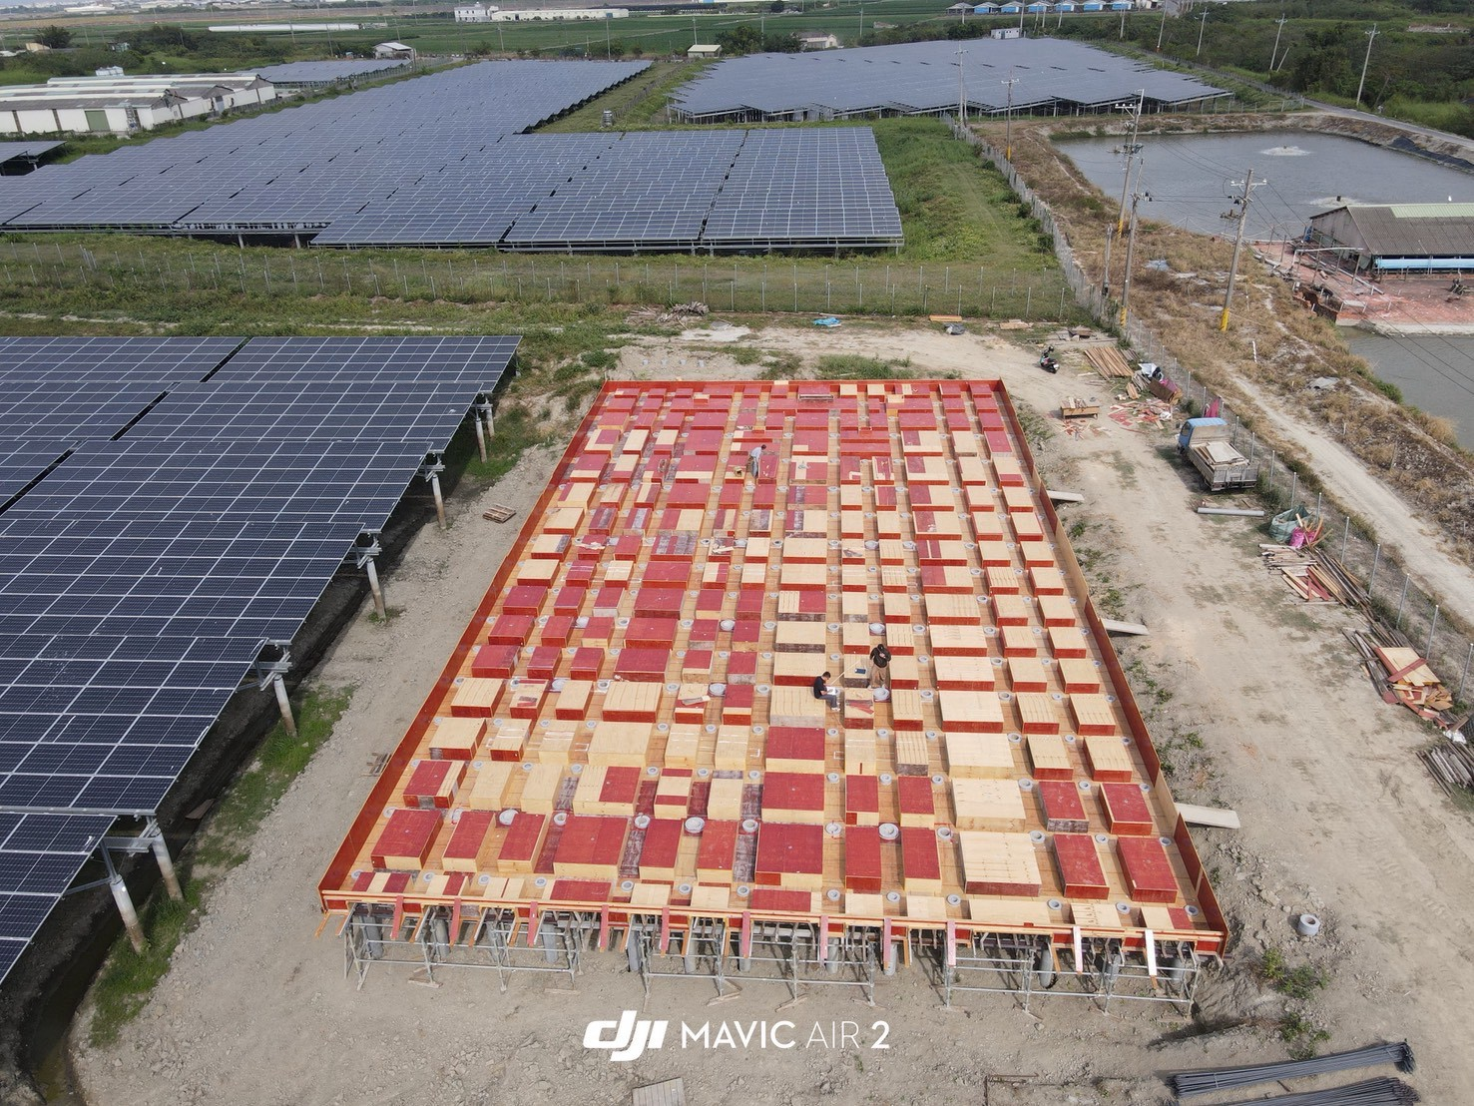
創奕學甲－鎮寶、俊雄
新設平台
案場全景
既設平台

Slide 7
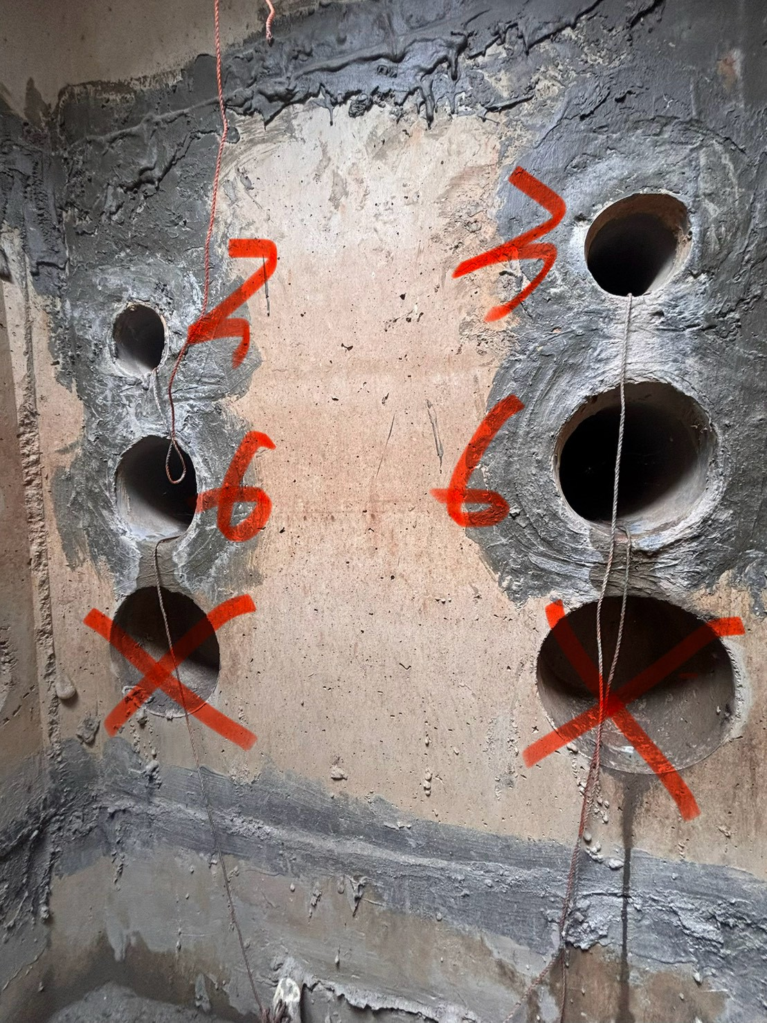
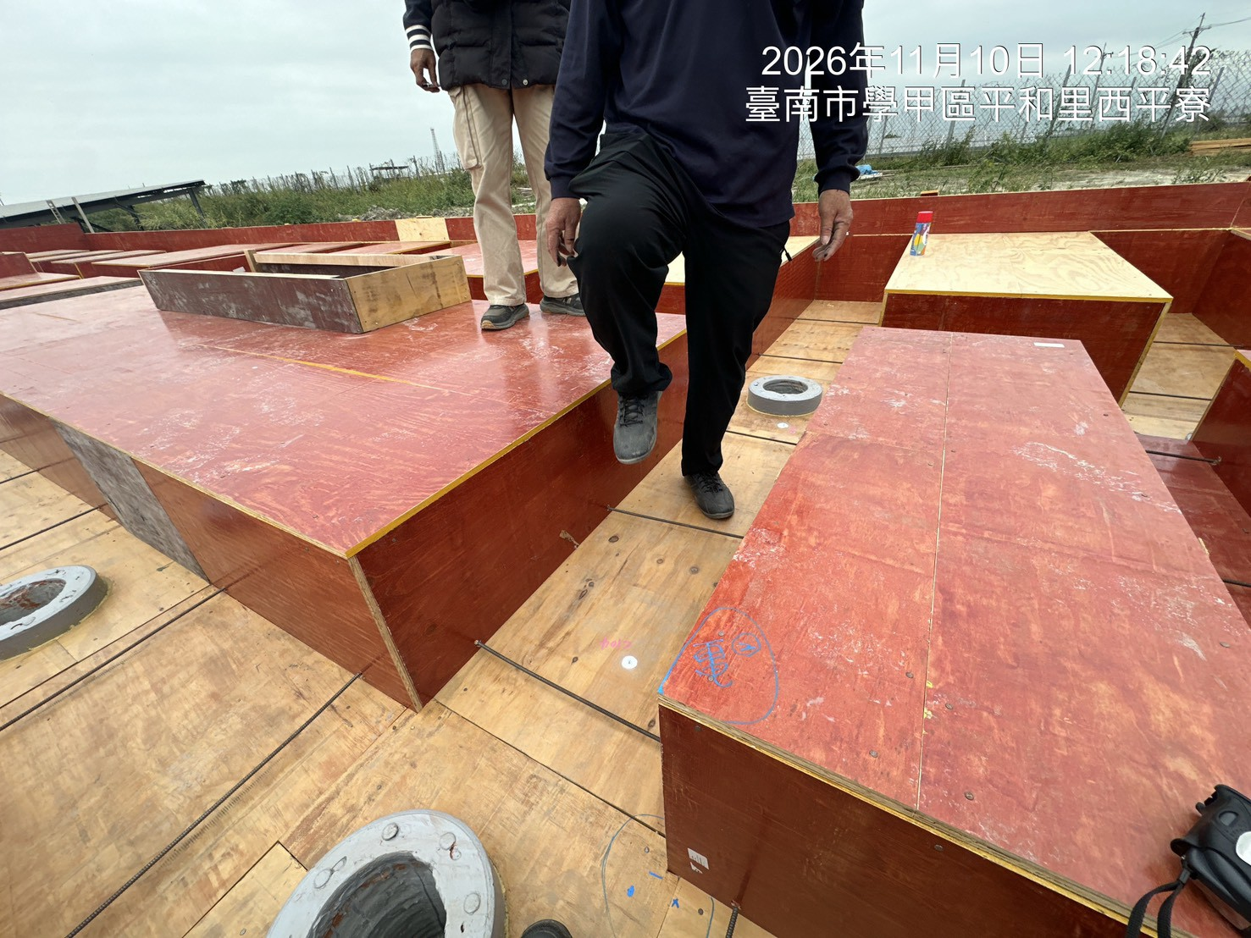
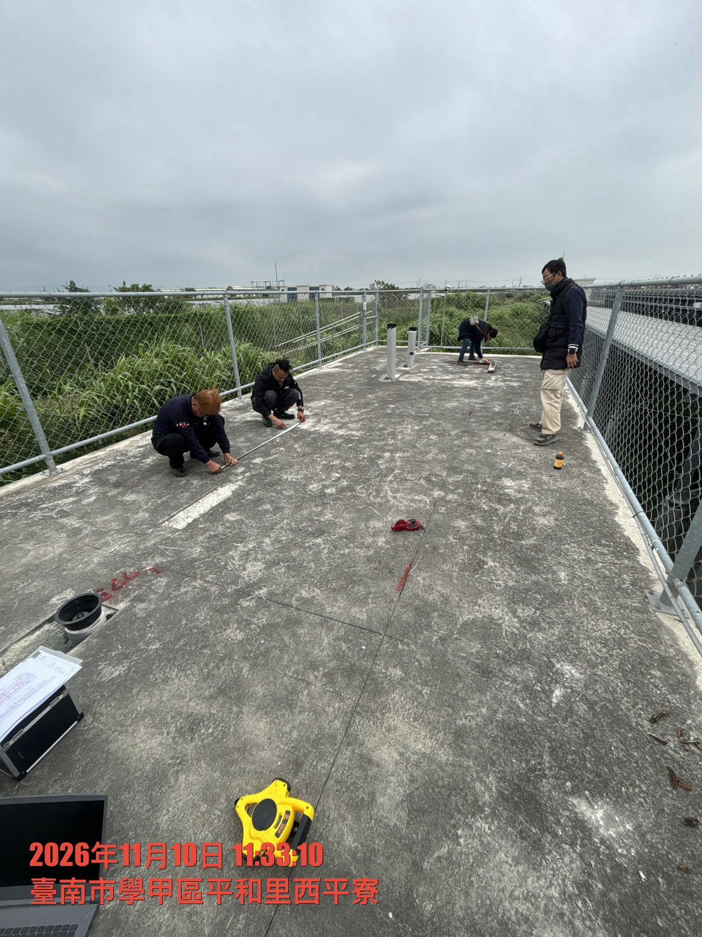
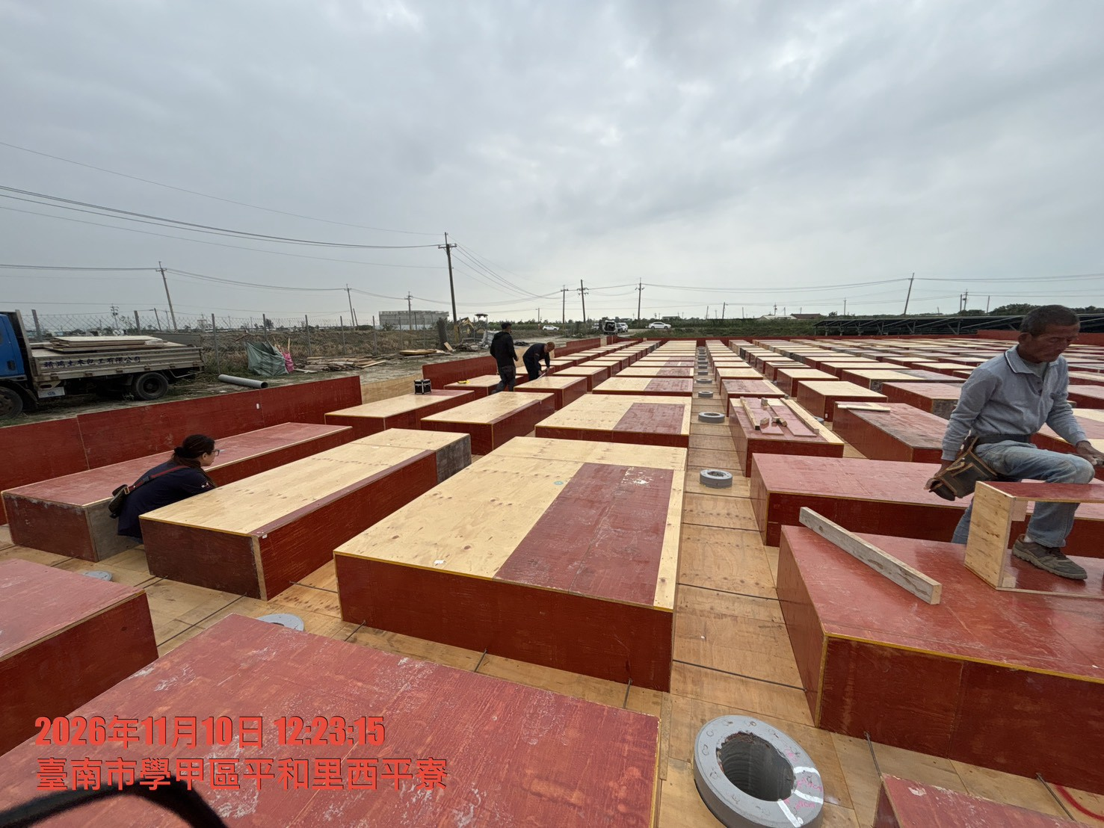
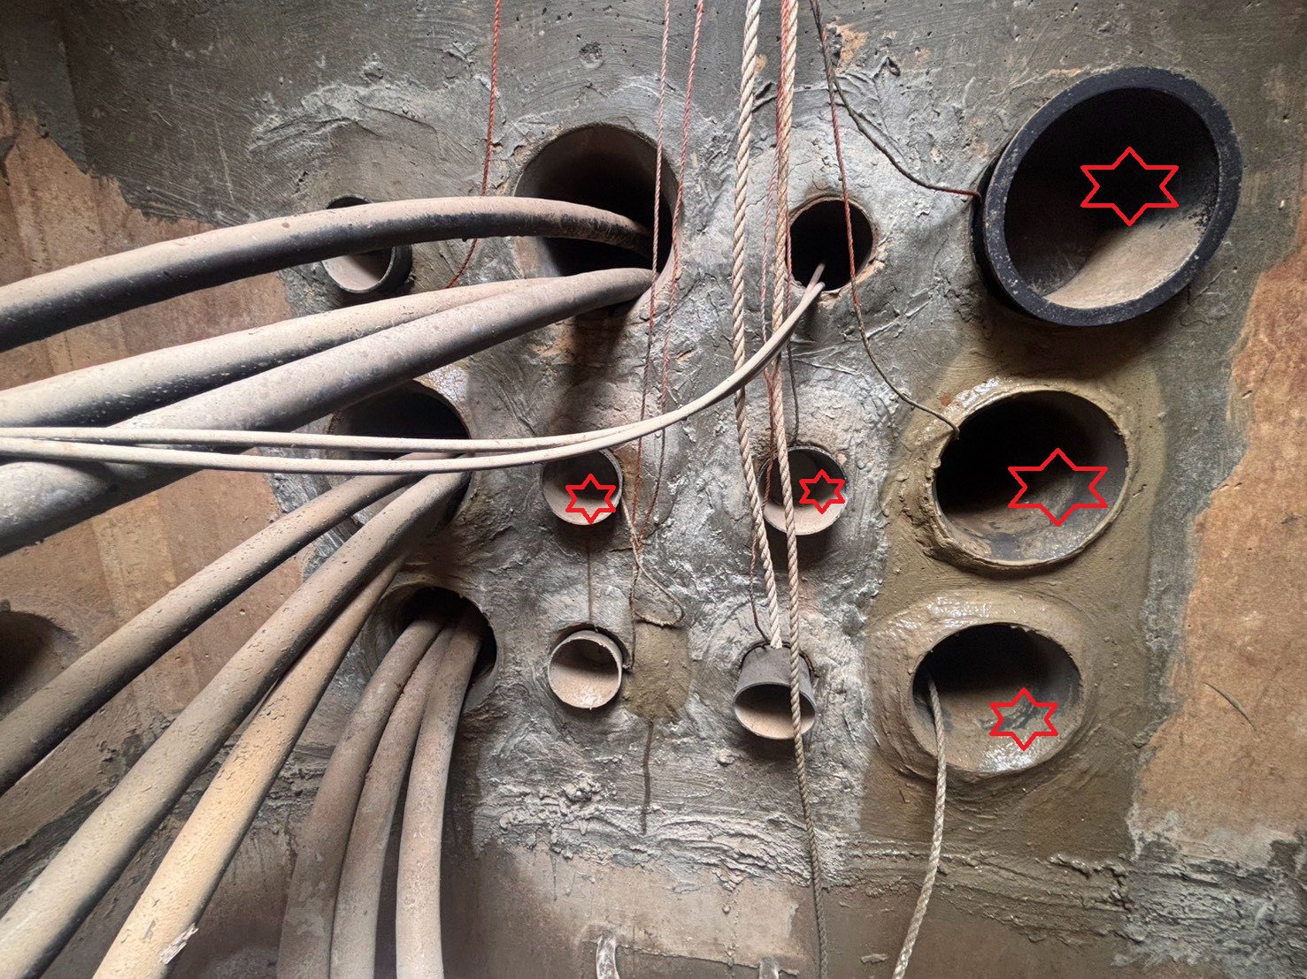
平台放樣，人孔管路

Slide 8
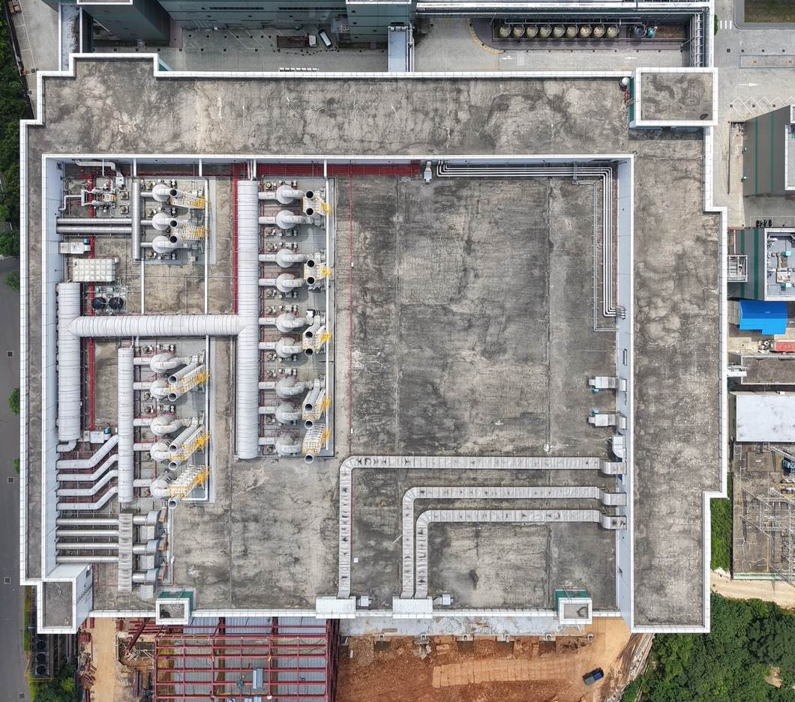
景碩－名湶
六樓施工放樣：100%
六樓模板工程：60%
六樓鋼筋工程：60%
重要事項：
景碩電力鄧主任於 11/5 提出，自重塊施作位置在門前方會影響設備進出，設計
於11/10 到場現勘與業主說明，於11/13 下午 14:00 尚在等業主回覆，自重塊
調整方案是否可行
預計 11/21 六樓 128 個自重塊混凝土澆置

Slide 9
空拍圖
：此顏色方塊區域
模板、鋼筋
已施工完成

Slide 10
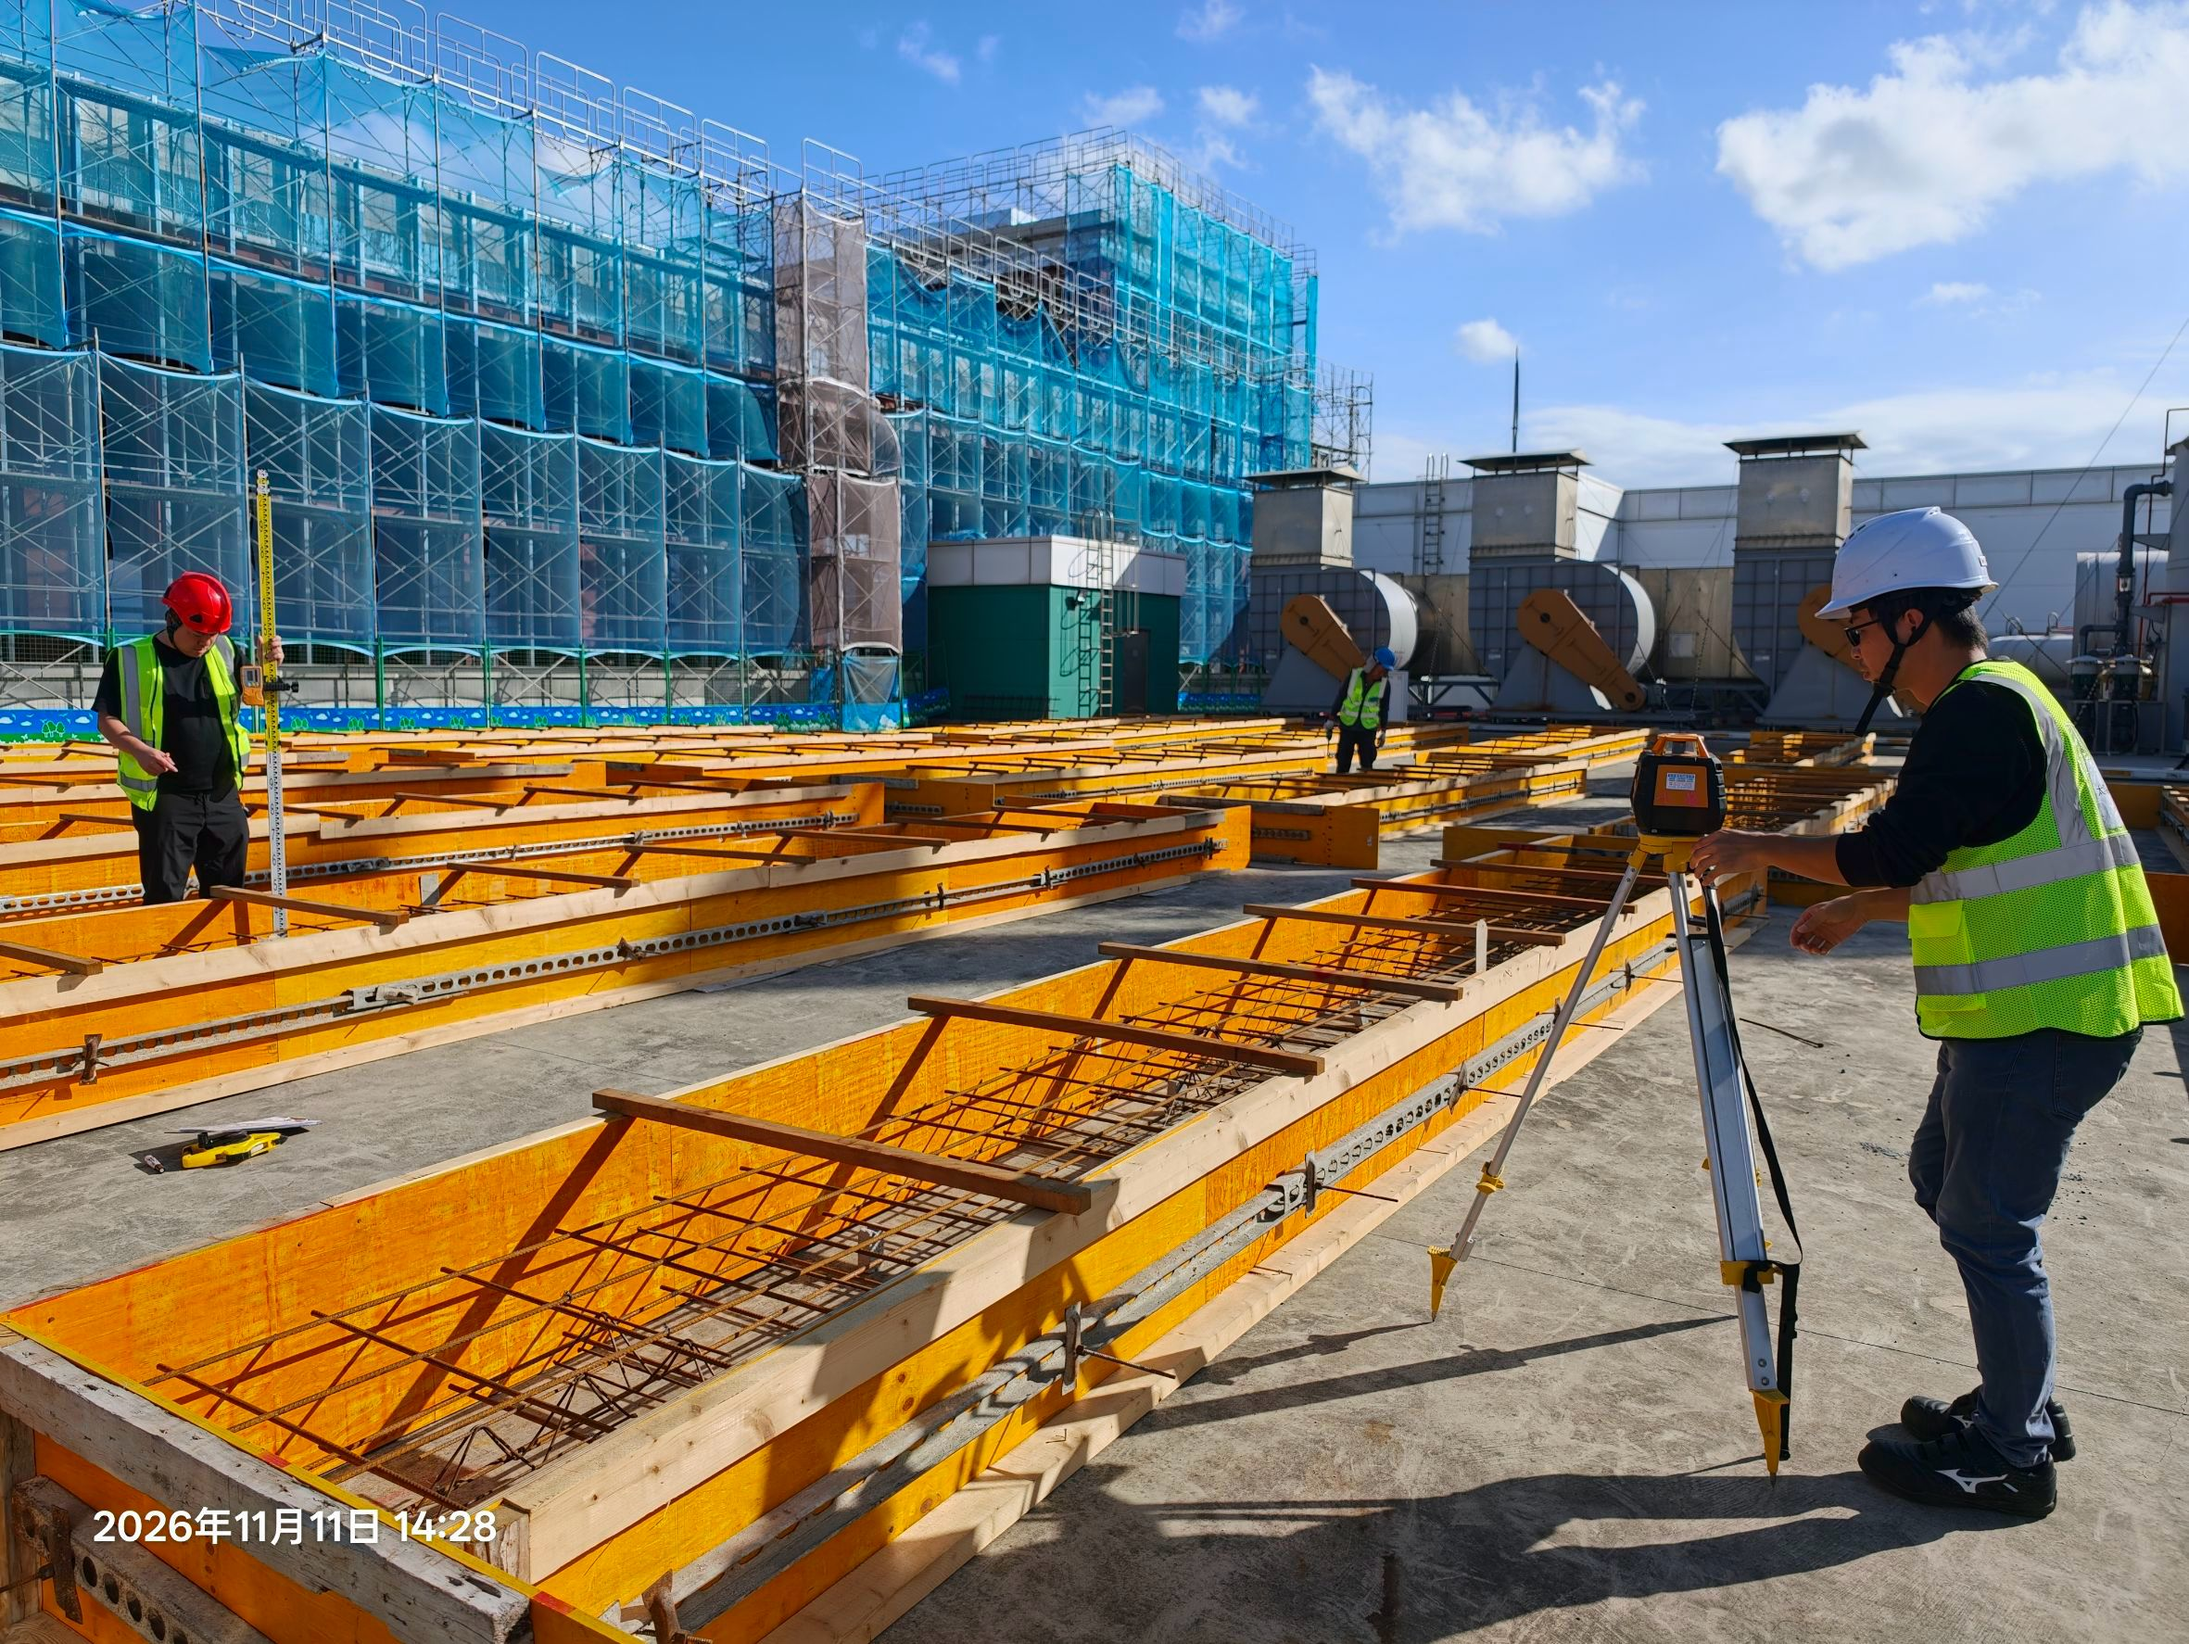
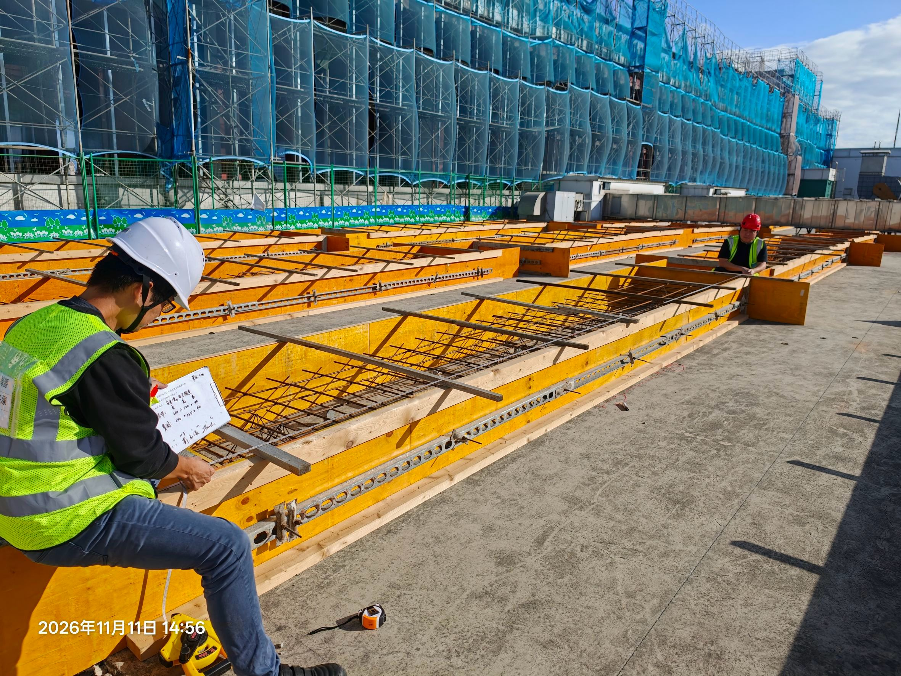
自主檢查
量測高程
自重塊自主檢查

Slide 11
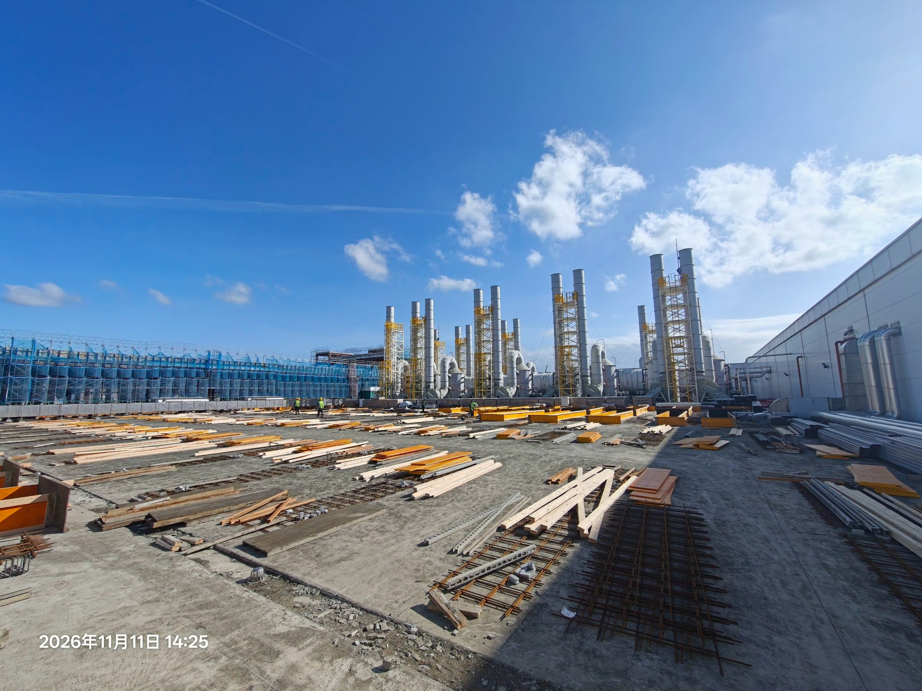
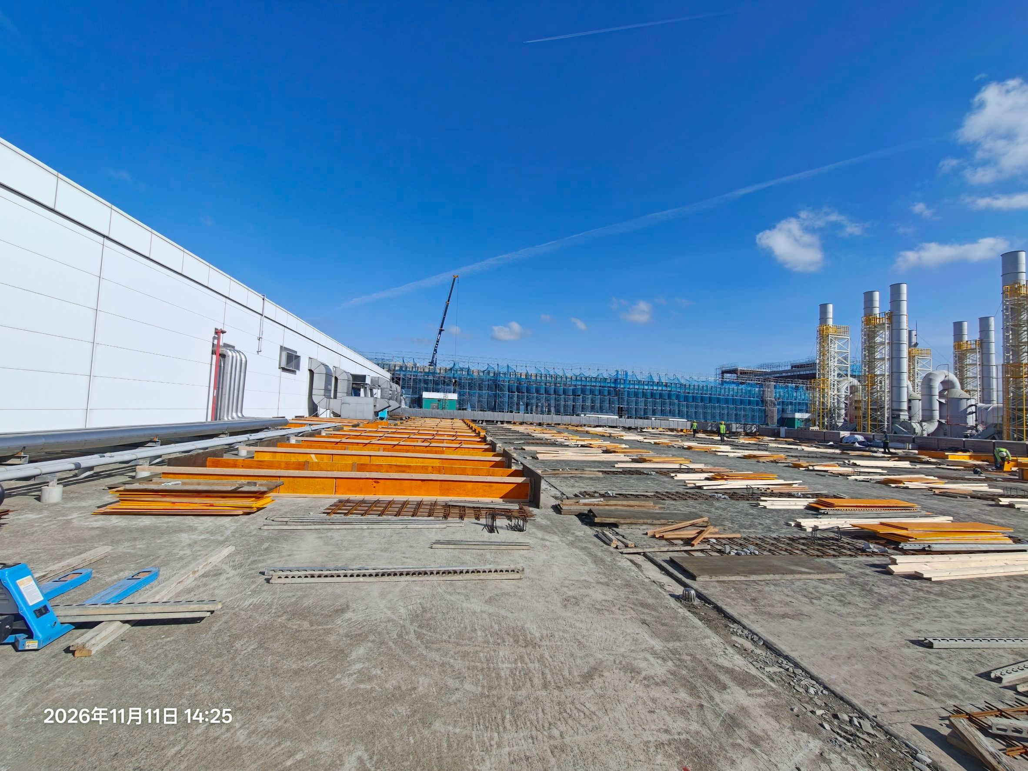
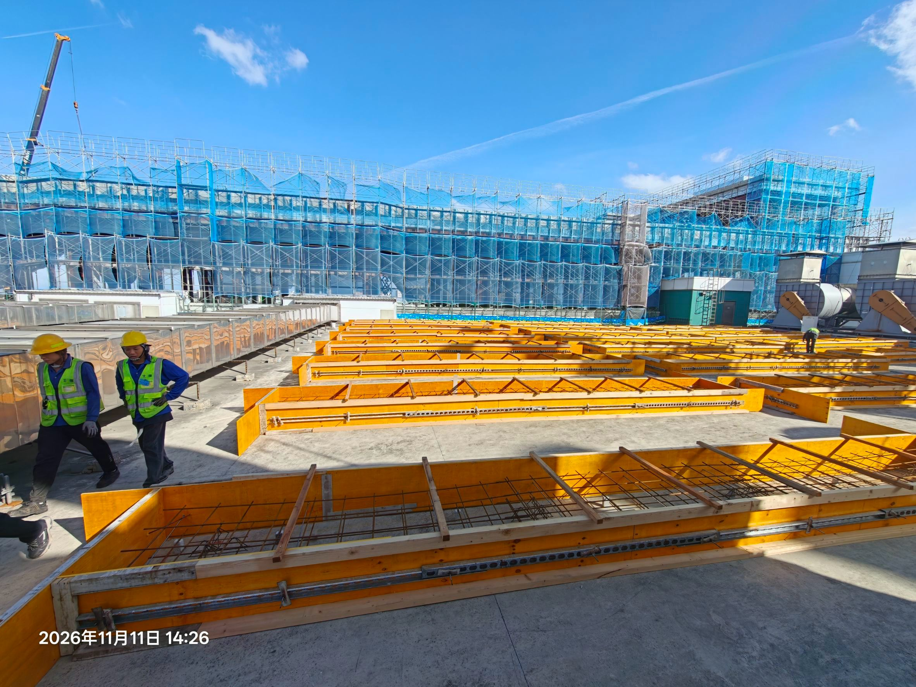
本週施工現況

